Slide 1
ДЕТСКИЙ САД № 35 «МОРЕ»
СКАЖЕМ ДА! ОХРАНЕ ТРУДА

Slide 7
ПРАВО СОТРУДНИКА НА МЕДИЦИНСКИЙ ОСМОТР

Slide 8
ПОГОВОРИМ О ТЕХНИКЕ БЕЗОПАСНОСТИ

Slide 9
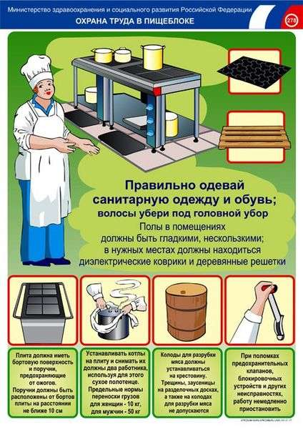

Slide 13
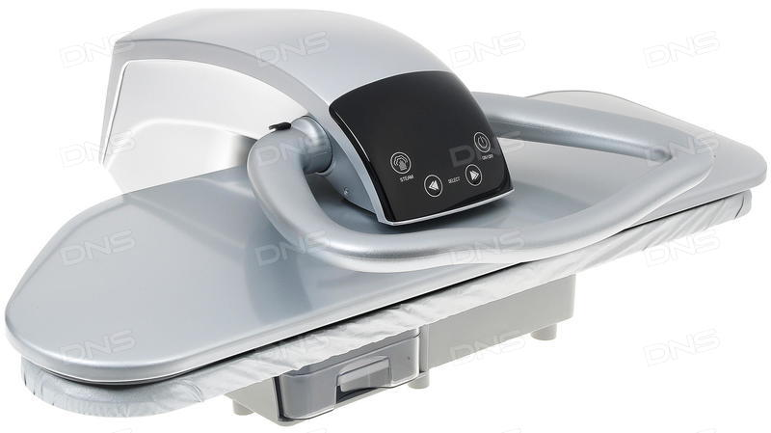
Перед началом работы с гладильным прессом: 1. Приведи в порядок спецодежду, волосы убери под головной убор. 2. Проверь исправность и санитарное состояние гладильного пресса. 3. При работе с гладильным прессом запрещается проверять пальцами температуру нагретых поверхностей.

Slide 14
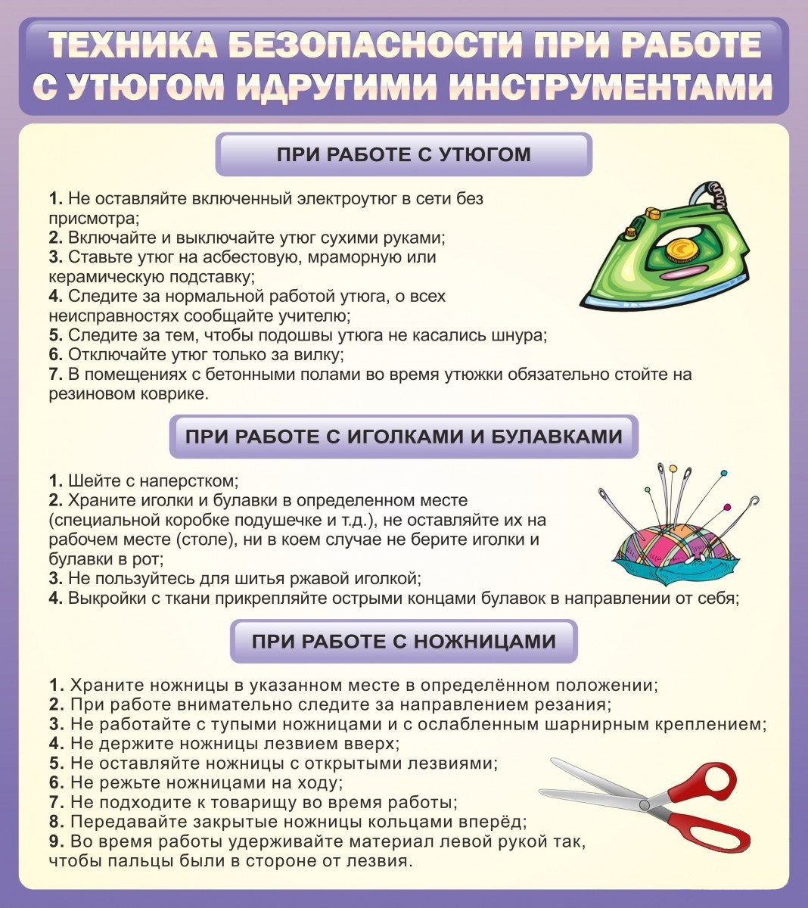

Slide 15
